Slide 1
ЛЕКЦИЯ 8. СРЕДСТВА ЗАЩИТЫ ИНФОРМАЦИИ В ОПЕРАЦИОННЫХ СИСТЕМАХ
Notes:
Этот шаблон можно использовать как начальный файл для представления учебных материалов группе слушателей.
Разделы
Для добавления разделов щелкните слайд правой кнопкой мыши. Разделы позволяют упорядочить слайды и организовать совместную работу нескольких авторов.
Заметки
Используйте раздел заметок для размещения заметок докладчика или дополнительных сведений для аудитории. Во время воспроизведения презентации эти заметки отображаются в представлении презентации.
Обращайте внимание на размер шрифта (важно обеспечить различимость при ослабленном зрении, видеосъемке и чтении с экрана)
Сочетаемые цвета
Обратите особое внимание на графики, диаграммы и надписи.
Учтите, что печать будет выполняться в черно-белом режиме или в оттенках серого. Выполните пробную печать, чтобы убедиться в сохранении разницы между цветами при печати в черно-белом режиме или в оттенках серого.
Диаграммы, таблицы и графики
Не усложняйте восприятие: по возможности используйте согласованные, простые стили и цвета.
Снабдите все диаграммы и таблицы подписями.

Slide 2
Содержание лекции
Подсистема безопасности ОС Windows.
Разграничение доступа к объектам в ОС Windows.
Разграничение прав пользователей в ОС Unix.
Notes:
Дайте краткий обзор презентации. Опишите главную суть презентации и обоснуйте ее важность.
Представьте каждую из основных тем.
Чтобы предоставить слушателям ориентир, можно можете повторять этот обзорный слайд в ходе презентации, выделяя тему, которая будет обсуждаться далее.

Slide 3
Подсистема безопасности ОС Windows
Ctrl+Alt+Delete
Процесс входа
Диспетчер учетных записей
Пользователь
Отказ
База данных учетных записей (Active Directory)
ID, P
ID,
H(P)
Провайдер аутентификации
ID, P
SID
Пакет аутентификации (провайдер безопасности)
Процесс инициализации
AT
ID, P
AT
ID, P
SID
AT
AT
Проводник
Локальная служба безопасности
R
AT
R
Объект
SD
Монитор безопасных ссылок
Файл аудита

Slide 4
Подсистема безопасности ОС Windows
Ядром подсистемы безопасности является локальная служба безопасности (Local Security Authority, LSA), размещающаяся в файле lsass.exe.
После загрузки ОС автоматически запускается процесс входа (winlogon.exe), аварийное завершение которого приводит к аварийному завершению и всей ОС. Этим обеспечивается практическая невозможность подмены процесса входа при функционировании системы.

Slide 5
Подсистема безопасности ОС Windows
После нажатия пользователем комбинации клавиш Ctrl+Alt+Delete процесс входа обращается к провайдеру аутентификации (динамически компонуемой библиотеке функций, DLL) для приема от пользователя его логического имени (ID) и аутентифицирующей информации (P).
Стандартный провайдер аутентификации размещается в файле msgina.dll и в качестве аутентифицирующей информации использует пароли пользователей.

Slide 6
Подсистема безопасности ОС Windows
Имя и пароль пользователя передаются в LSA, которая обращается к пакету аутентификации (или провайдеру безопасности) для подтверждения подлинности имени пользователя. Если пользователь зарегистрирован локально, то пакет аутентификации вычисляет хеш-значение пароля H(P) и обращается к диспетчеру учетных записей (Security Account Manager, SAM) для проверки пароля и возможности для пользователя начать работу в системе (не истек ли срок действия пароля, не заблокирована ли учетная запись пользователя и т.п.).

Slide 7
Подсистема безопасности ОС Windows
Если пользователь зарегистрирован в домене, то провайдер безопасности (Secure Service Provider, SSP) отправляет запросы на начальный мандат и мандат на доступ к рабочей станции (по протоколу Kerberos) службе Active Directory для аутентификации пользователя на контроллере домена (сервере аутентификации группы компьютеров, разделяющих общую политику безопасности и информацию об учетных записях пользователей).

Slide 8
Подсистема безопасности ОС Windows
Если хеш-значение введенного пользователем пароля не совпадает с эталоном из регистрационной базы данных, или работа пользователя в системе невозможна, то в LSA возвращается код ошибки, который далее передается процессу входа для выдачи пользователю сообщения об отказе в доступе к системе.
Если проверка подтвердила подлинность пользователя и отсутствие препятствий для начала его работы в КС, то в LSA передается уникальный идентификатор безопасности пользователя SID (security identifier).

Slide 9
Маркер доступа AT (access token)
Создается LSA и идентифицирует субъект во всех его действиях с объектами КС:
SID пользователя и его групп;
полномочия пользователя;
SID пользователя и его первичной группы, которые будут использованы при создании пользователем новых объектов в КС;
DACL для вновь создаваемого объекта;
источник выдачи маркера доступа;
тип маркера доступа – первичный или используемый для олицетворения (см. далее);
текущий уровень олицетворения и др.

Slide 10
Подсистема безопасности ОС Windows
AT передается процессу входа, который с помощью провайдера аутентификации завершает процесс авторизации пользователя в КС, запуская процесс его инициализации (userinit.exe) и передавая ему AT.
Процесс инициализации на основе содержащегося в AT SID пользователя загружает из реестра Windows его профиль и загружает Проводник Windows (explorer.exe), передавая ему AT пользователя. После этого процесс инициализации завершает работу.

Slide 11
Концепция рабочих столов
Только процессы, окна которых расположены на одном Рабочем столе, могут взаимодействовать между собой, используя средства графического интерфейса пользователя Windows (GUI).
Процесс входа (winlogon) выполняется на отдельном Рабочем столе. Никакой другой процесс, в том числе и программная закладка для перехвата паролей, не имеет доступа к этому Рабочему столу. Поэтому приглашение пользователю на вход в систему, выводимое закладкой, может располагаться только на Рабочем столе прикладных программ.

Slide 12
Концепция рабочих столов
Переключение экрана компьютера с одного Рабочего стола на другой производится при нажатии комбинации клавиш Ctrl+Alt+Delete. В ОС Windows сообщение о нажатии Ctrl+Alt+Delete посылается только процессу входа. Для всех других процессов (в частности, для всех прикладных программ, запущенных пользователем) нажатие этой комбинации клавиш совершенно незаметно.

Slide 13
Механизм олицетворения
При взаимодействии клиентов и серверов в операционной системе Windows может использоваться механизм олицетворения (impersonation). В этом случае при необходимости обратиться с запросом к серверу в процессе клиента создается поток (thread), которому назначается маркер доступа пользователя, инициировавшего этот запрос. Этот механизм позволяет серверу действовать от лица клиента при доступе к объектам, к которым сам сервер не имеет доступа.

Slide 14
Разграничение доступа к объектам
С объектом разграничения доступа связывается дескриптор безопасности SD (security descriptor), содержащий следующую информацию:
идентификатор безопасности (SID) владельца объекта;
идентификатор безопасности первичной группы владельца;
дискреционный список управления доступом (discretionary access control list, DACL);
системный список контроля доступа (system access control list, SACL).

Slide 15
Списки управления доступом
Список SACL управляется администратором системы и предназначен для аудита безопасности.
Список DACL управляется владельцем объекта и предназначен для идентификации пользователей и групп, которым предоставлен или запрещен определенный тип доступа к объекту. Каждый элемент списка DACL (access control entry, ACE) определяет права доступа к объекту одному пользователю или группе.

Slide 16
Состав ACE
Каждый ACE содержит следующую информацию:
идентификатор безопасности SID субъекта, для которого определяются права доступа;
маска доступа (access mask, AM), которая специфицирует контролируемые данным ACE права доступа;
тип ACE;
признак наследования прав доступа к объекту, определенных для родительского объекта.

Slide 17
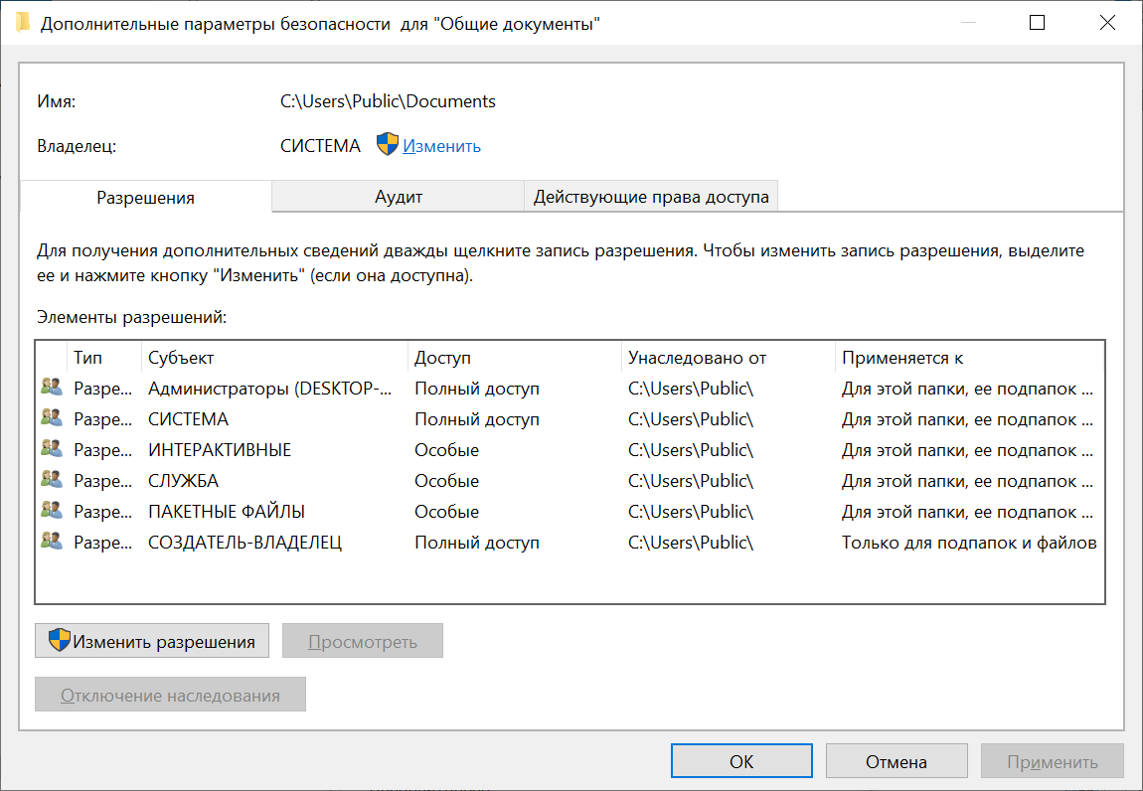
Пример просмотра DACL

Slide 18
Разграничение доступа к объектам
Элементы списка DACL могут быть двух типов – элементы, разрешающие специфицированные в них права доступа (Access-allowed ACE), и элементы, запрещающие определенные в них права доступа (Access-denied ACE). Элементы для запрещения субъектам использования определенных прав доступа должны размещаться в «голове» списка, до первого из элементов, разрешающих использование субъектом тех или иных прав доступа.

Slide 19
Права доступа в Windows
Различаются специальные, стандартные и общие (generic) права доступа к объектам. Специальные определяют возможность обращения к объекту по свойственному только данной категории объектов методу – чтение данных из объекта, запись данных в объект, чтение атрибутов объекта, выполнение программного файла и т.д.
Стандартные определяют возможность доступа к объекту по методу, применимому к любому объекту (изменение владельца, изменение списка DACL, удаление и т.д.).

Slide 20
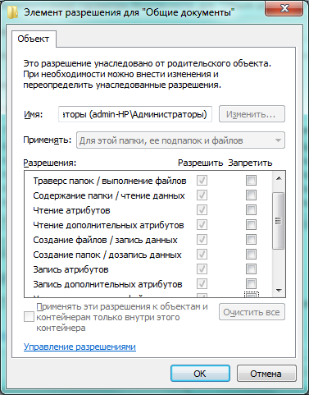
Специальные права для файлов и папок

Slide 21
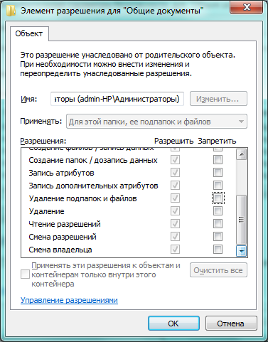
Стандартные права

Slide 22
Общие права
Каждое из них представляет собой комбинацию специальных и стандартных прав и предоставляет возможность обращения к объекту с помощью некоторого набора методов доступа. Примеры общих прав доступа:
Чтение (чтение DACL, чтение данных, чтение атрибутов и расширенных атрибутов, использование объекта для синхронизации);
Запись (чтение DACL, запись и добавление данных, запись атрибутов и расширенных атрибутов, использование объекта для синхронизации).

Slide 23
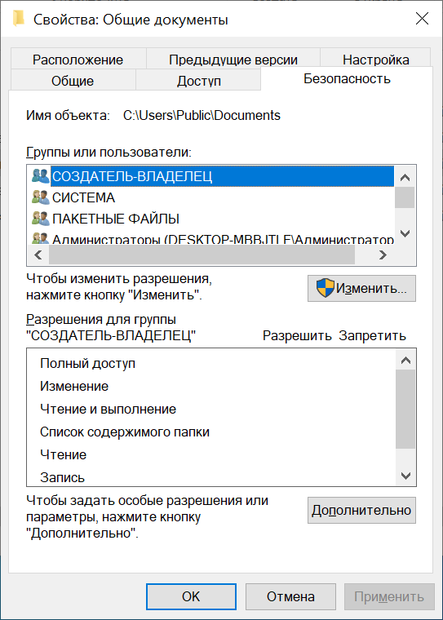
Общие (родовые) права

Slide 24
Разграничение доступа к объектам
Маркер доступа субъекта, обращающегося к некоторому объекту, поступает в локальную службу безопасности LSA. От LSA маркер доступа поступает к монитору безопасных ссылок (security reference monitor, SRM), который просматривает DACL из дескриптора безопасности SD соответствующего объекта и принимает решение R о предоставлении доступа субъекту или отказе в доступе. Получив от SRM результат R, LSA передает его субъекту, запросившему доступ к объекту.

Slide 25
Разграничение доступа к объектам
Субъект
Объект
Дескриптор безопасности
Маркер доступа
SID пользователя
SID группы
Привилегии
Другая информация для доступа
SID владельца
SID группы
DACL
ACE
Проверка прав доступа
ACE
ACE

Slide 26
Алгоритм проверки прав доступа к объекту
Если SID из маркера доступа субъекта AT не совпадает с SID, содержащемся в элементе ACE списка контроля доступа к объекту, то осуществляется переход к следующему ACE, иначе переход к п. 2.
Если в элементе ACE запрещается доступ к объекту для субъекта с данным SID, но этот субъект является владельцем объекта и запрашиваемая маска доступа содержит только попытку доступа к объекту по методу «чтение (или) изменение дискреционного списка контроля доступа к объекту», то доступ субъекта к объекту разрешается, иначе осуществляется переход к п.3.

Slide 27
Алгоритм проверки прав доступа к объекту
Если в элементе ACE запрещается доступ к объекту для субъекта с данным SID, то сравниваются запрашиваемая маска доступа и маска доступа, определенная в ACE. Если при сравнении находится хотя бы один общий метод доступа, то попытка доступа субъекта к объекту отклоняется, иначе происходит переход к следующему ACE.

Slide 28
Алгоритм проверки прав доступа к объекту
Если в элементе ACE разрешается доступ к объекту для субъекта с данным SID, то также сравниваются запрашиваемая маска доступа и маска доступа, определенная в ACE. Если при этом маски доступа полностью совпадают, то доступ субъекта к объекту разрешается, иначе происходит переход к следующему ACE.
Если достигнут конец списка DACL из дескриптора безопасности объекта, то попытка доступа субъекта к объекту отклоняется.

Slide 29
Алгоритм проверки прав доступа к объекту
Если DACL объекта пуст, то любой доступ к нему запрещен всем субъектам, за исключением владельца объекта, которому разрешены чтение и (или) изменение списка контроля доступа к объекту.
Если у объекта нет дескриптора безопасности (например, у папок и файлов, размещенных на дисках под управлением файловой системы FAT), то любые пользователи и группы могут получить любые права доступа к данному объекту.

Slide 30
Контейнерные и неконтейнерные объекты
Контейнерный объект (папка, раздел реестра) имеет логические связи с вложенными объектами, которые могут наследовать права доступа от своего родительского объекта.
По умолчанию, изменение прав доступа к папке распространяется на права доступа к файлам этой папки, но не на вложенные в нее другие папки. При наследовании права доступа, установленные для дочерних объектов, могут добавляться к правам доступа, установленным для родительского объекта, или полностью заменяться ими.

Slide 31
Назначение дескрипторов безопасности вновь создаваемым объектам
На основе явно заданного дескриптора безопасности (например, при вызове системной функции CreateFile).
На основе механизма наследования (если при создании объекта дескриптор безопасности не задается).
Из маркера доступа субъекта, создающего объект (если наследование невозможно).

Slide 32
Разграничение прав пользователей в ОС Unix
Использование ограниченной оболочки.
Использование ограниченной файловой системы.
Использование подключаемых модулей аутентификации (Pluggable Authentication Module, PAM).

Slide 33
Использование ограниченной оболочки
Для ограничения полномочий пользователя в системе Unix администратор может создать в файле паролей учетную запись с правом выполнения единственной системной команды или программы (не командного процессора), например:
date::60000:100:Запуск программы date:/tmp:/sbin/date

Slide 34
Использование ограниченной оболочки
Restricted shell. После запуска выполняются команды из файла $HOME/.profile, после чего пользователь:
не может изменить текущий каталог;
не может изменять значение системной переменной PATH;
не может применять команды, содержащие /;
не может перенаправлять вывод программ, применяя операции > или >>.

Slide 35
Использование ограниченной оболочки
Дополнительно пользователь не может прервать работу ограниченной оболочки во время обработки ею файла $HOME/.profile – в этом случае работа командного процессора немедленно завершается.
При выборе разрешенных для запуска пользователями программ нужно знать, что многие системные и прикладные программы разрешают запуск других системных команд (если разрешить команду man для чтения документации, то пользователь сможет запустить текстовый редактор, затем загрузить оболочку и выполнять любые программы).

Slide 36
Использование ограниченной файловой системы
Другим способом ограничения полномочий отдельных пользователей является применение программы chroot, которая изменяет представление файловой системы для вызвавшего эту программу процесса. В этом случае в сеансе работы пользователя доступна только часть файловой системы.

Slide 37
Использование ограниченной файловой системы
Ограниченная файловая система, корнем которой будет являться, например, домашний каталог пользователя, должна иметь все необходимые файлы и команды для входа пользователя и работы его прикладных программ. Естественно, что в «новых» файлах паролей и групп не должны содержаться те же самые хеш-значения паролей, что и в «настоящих» регистрационных файлах.

Slide 38
Использование ограниченной файловой системы
В каталогах /etc, /lib и /usr/lib, /bin в ограниченной файловой системе не должны содержаться те же файлы, которые содержатся в стандартных каталогах. В них должны быть копии или связи только необходимых для работы данного пользователя файлов. При этом символические связи будут ограничены доступной частью файловой системы. Можно выполнить подключение файловой системы в режиме «только чтение» (с помощью команды mount) для обхода этого ограничения.

Slide 39
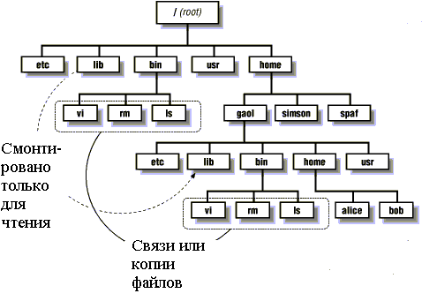
Использование ограниченной файловой системы

Slide 40
Использование PAM-модулей
Существуют четыре типа модулей PAM:
Auth – выполнение функций аутентификации;
Account – возможность аутентификации при выполнении некоторых условий (например, вход в компьютерную систему может быть разрешен пользователю только в будние дни и рабочие часы);
Password – ограничения на пароли пользователей;
Session –доступ пользователя к определенным сервисам после разрешения входа модулем Account.

Slide 41
Использование PAM-модулей
Возможно объединение различных модулей одного типа для выполнения нескольких процедур аутентификации.
Конфигурационные файлы PAM размещаются в каталоге / etc / pam.d.

